Slide 1
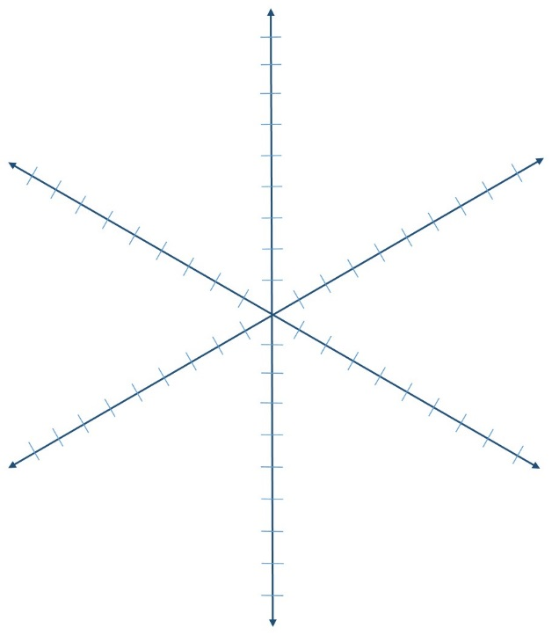
Arena Blended Connected (ABC) curriculum design workshop
Kurs:
Nytt kurs:
Kursansvarlig:
Kursteam:
Rådgiver for læringsdesign:
Workshop dato:
Kursets læringsformer
1. Marker hva slags læringsformer som blir brukt i kurset nå og i hvilken grad (ved workshopstart: med blå farge).
2. Marker hva slags læringsformer som skal bli brukt i framtiden (ved workshopslutt: med rød farge)
Tilegnelse
Oppsummering av kurset
Produksjon
Samarbeid
Oppsummer kursets innhold i en eller to setninger.
Formuler så kort og konkret som mulig hva deltakerne får ut av dette kurset. (Lengde av en Twitter-melding)
Øvelse
Diskusjon
Undersøkelse
Kursets blendingsgrad
1. Marker kursets nåværende blendingsgrad (ved workshopstart: med blå farge)
2. Marker kursets framtidige blendingsgrad (ved workshopslutt: med rød farge)
online
face to face
Basert på: Learning types, Diana Laurillard, IoE 2012. Connected Curriculum, Dilly Fung, CALT, 2014. ABC curriculum design workshop and resources, Clive Young and Natasa Perovic, Digital Education, UCL, 2015

